Slide 1


识字(一)
一去二三里

Slide 2
我会认
ai
iu in ing un
er cun zhi yun shi
wu yi qu li
an
hua
jia

Slide 3

我会认
1 2 3 4 5 6 7 8 9 10
yī èr sān sì wǔ liù qī bā jiǔ shí
一 二 三 四 五 六 七 八 九 十

Slide 4
我会认
1 2 3 4 5 6 7 8 9 10
一 二 三 四 五 六 七 八 九 十

Slide 5
我会认
一 二 三 四 五 六 七 八 九 十

Slide 6


三 七 四 十
二 五 一 八 六
我 最 棒

Slide 7
比
比一比 认一认
入
八
——
九
儿
—

Slide 8
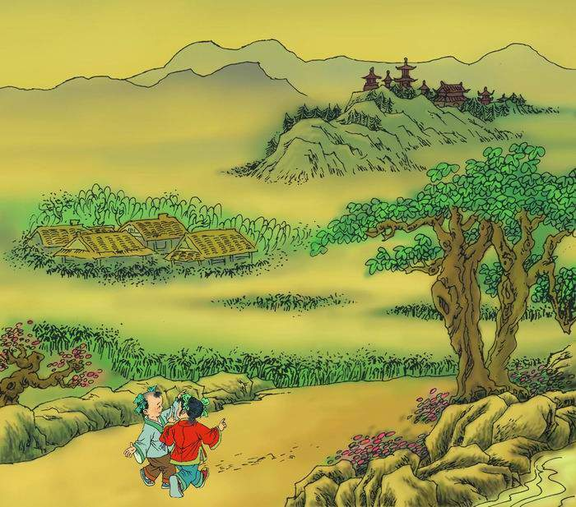

Slide 9

亭台六七座

Slide 10

烟村四五家

Slide 11

八 九 十 枝 花

Slide 12

1
2
3
4
5
6
7
8
9
10

Slide 13



1
一

Slide 14

2
二

Slide 15

三
3

Slide 16

四
4

Slide 17

5
五

Slide 18

六
6

Slide 19

七
7

Slide 20

8
八

Slide 21
9
九

Slide 22
10
十

Slide 23
我会认
xīn yì lōng xì zhū lìng shēn
一心一意 二龙戏珠 三令五申
Miàn fāng guāng sè sé wǔ
四面八方 五光十色 六神无主
quán měi
七上八下 九牛一毛 十全十美

Slide 24
我会读
一 片 二 片 三 四 片，
五 六 七 八 九 十 片。
千 片 万 片 无 数 片，
飞 入 梅 花 都 不 见。
piàn
qiān
shù
rù
méi
doū

Slide 25
一
一
一
一
一
一

Slide 26
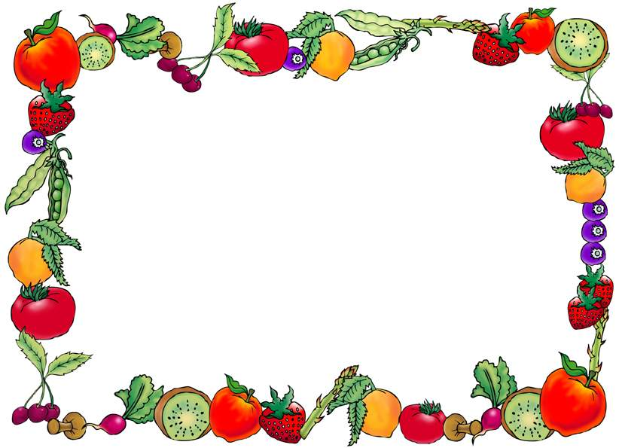
1.在我们周围找找本课的生字
2.向爸爸妈妈介绍自己的文具
或家里的用具用上1—10的汉字

